Slide 1


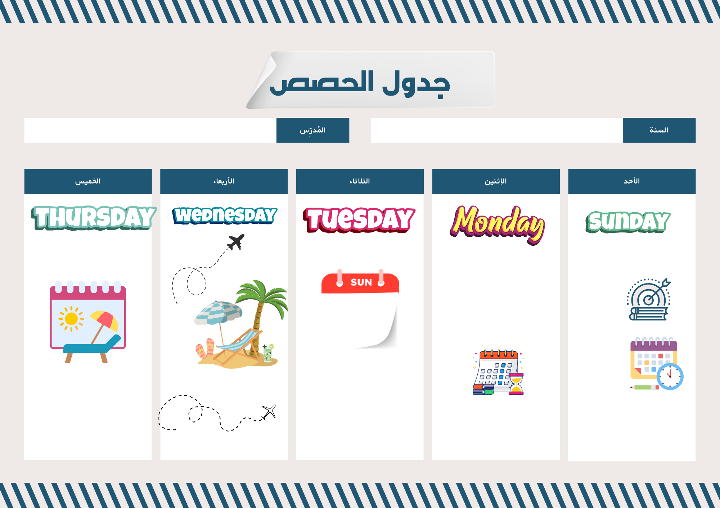
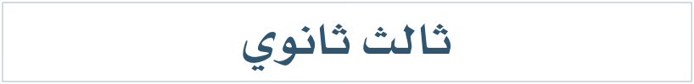



المملكة العربية السعودية
وزارة التعليم
خطة التعلم الأسبوعية
خطة التعلم الأسبوعية
الفصل الدراسي الثالث
الصف
المادة
المعلمـ

Slide 2






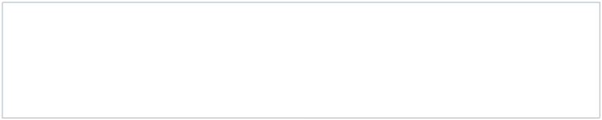

المملكة العربية السعودية
وزارة التعليم
خطة التعلم الأسبوعية الفصل الدراسي الثالث
ثالث ثانوي
رياضيات
الاسبوع
الصف
المادة
الرابع
الخميس ١٢/ ١٠ / ١٤٤٦
الاربعاء ١١/ ١٠ / ١٤٤٦
الثلاثاء١٠/١٠ / ١٤٤٦
الاثنين ٩/ ١٠/ ١٤٤٦
الأحد ٨/ ١٠ / ١٤٤٦
-أجد احتمال وقوع حادثة اذا علم ان حادثة اخرى قد وقعت . -أستعمل الجداول التوافقية لايجاد احتمالات مشروطة
في منصة مدرستي في الكتاب س 10 ، 11 ص 57
-أجد احتمال وقوع حادثة اذا علم ان حادثة اخرى قد وقعت . -أستعمل الجداول التوافقية لايجاد احتمالات مشروطة
في منصة مدرستي في الكتاب س 4 ، 5 ص 57
-أختار مقياس النزعة المركزية الانسب لتمثيل البيانات . -أجد هامش خطا المعاينة واستعمله -أستعمل مقاييس التشتت لمقارنة مجموعات من البيانات .
في منصة مدرستي في الكتاب س 9 ، 11 ص 53
-أختار مقياس النزعة المركزية الانسب لتمثيل البيانات . -أجد هامش خطا المعاينة واستعمله -أستعمل مقاييس التشتت لمقارنة مجموعات من البيانات .
في منصة مدرستي في الكتاب س 7 ، 8 ص 53
موضوع الدرس
الاحتمال المشروط
الاحتمال المشروط
التحليل الاحصائي
التحليل الاحصائي
الأهداف
الواجب
المعلمـ /ة
الملاحظات
المدير / ة
المدير / ة

Slide 3
المملكة العربية السعودية
وزارة التعليم
خطة التعلم الأسبوعية الفصل الدراسي الثالث
ثالث ثانوي
رياضيات
الاسبوع
الصف
المادة
الخامس
الخميس١٩/ ١٠ / ١٤٤٦
الاربعاء ١٨/ ١٠ / ١٤٤٦
الثلاثاء١٠/١٧ / ١٤٤٦
الاثنين ١٦/ ١٠/ ١٤٤٦
الأحد ١٥/ ١٠ / ١٤٤٦
-أحدد ما اذا كانت مجموعة بيانات تبدو موزعة طبيعيا او ملتوية . -أستعمل القانون التجريبي لاجد الاحتمالات
في منصة مدرستي في الكتاب س 4 ، 6 ص 63
-أحدد ما اذا كانت مجموعة بيانات تبدو موزعة طبيعيا او ملتوية . -أستعمل القانون التجريبي لاجد الاحتمالات
في منصة مدرستي في الكتاب س 2ص 63
-أجد الاحتمالات باستعمال التباديل والتوفيق . -أجد الاحتمالات باستعمال المتغيرات العشوائية -أمثل بيانيا التوزيعات الاحتمالية واستعمالها
في منصة مدرستي في الكتاب س 4 ، 6 ص 63
-أجد الاحتمالات باستعمال التباديل والتوفيق . -أجد الاحتمالات باستعمال المتغيرات العشوائية -أمثل بيانيا التوزيعات الاحتمالية واستعمالها
في منصة مدرستي في الكتاب س 2 ، 3 ص 63
موضوع الدرس
التوزيع الطبيعي
التوزيع الطبيعي
الاحتمال والتوزيعات الاحتمالية
الاحتمال والتوزيعات الاحتمالية
الأهداف
الواجب
المعلمـ /ة
الملاحظات
المدير / ة
المدير / ة

Slide 4



خطة التعلم الأسبوعية
خطة التعلم الأسبوعية
اعداد وتصميم
https://t.me/hasna_math

